Slide 1
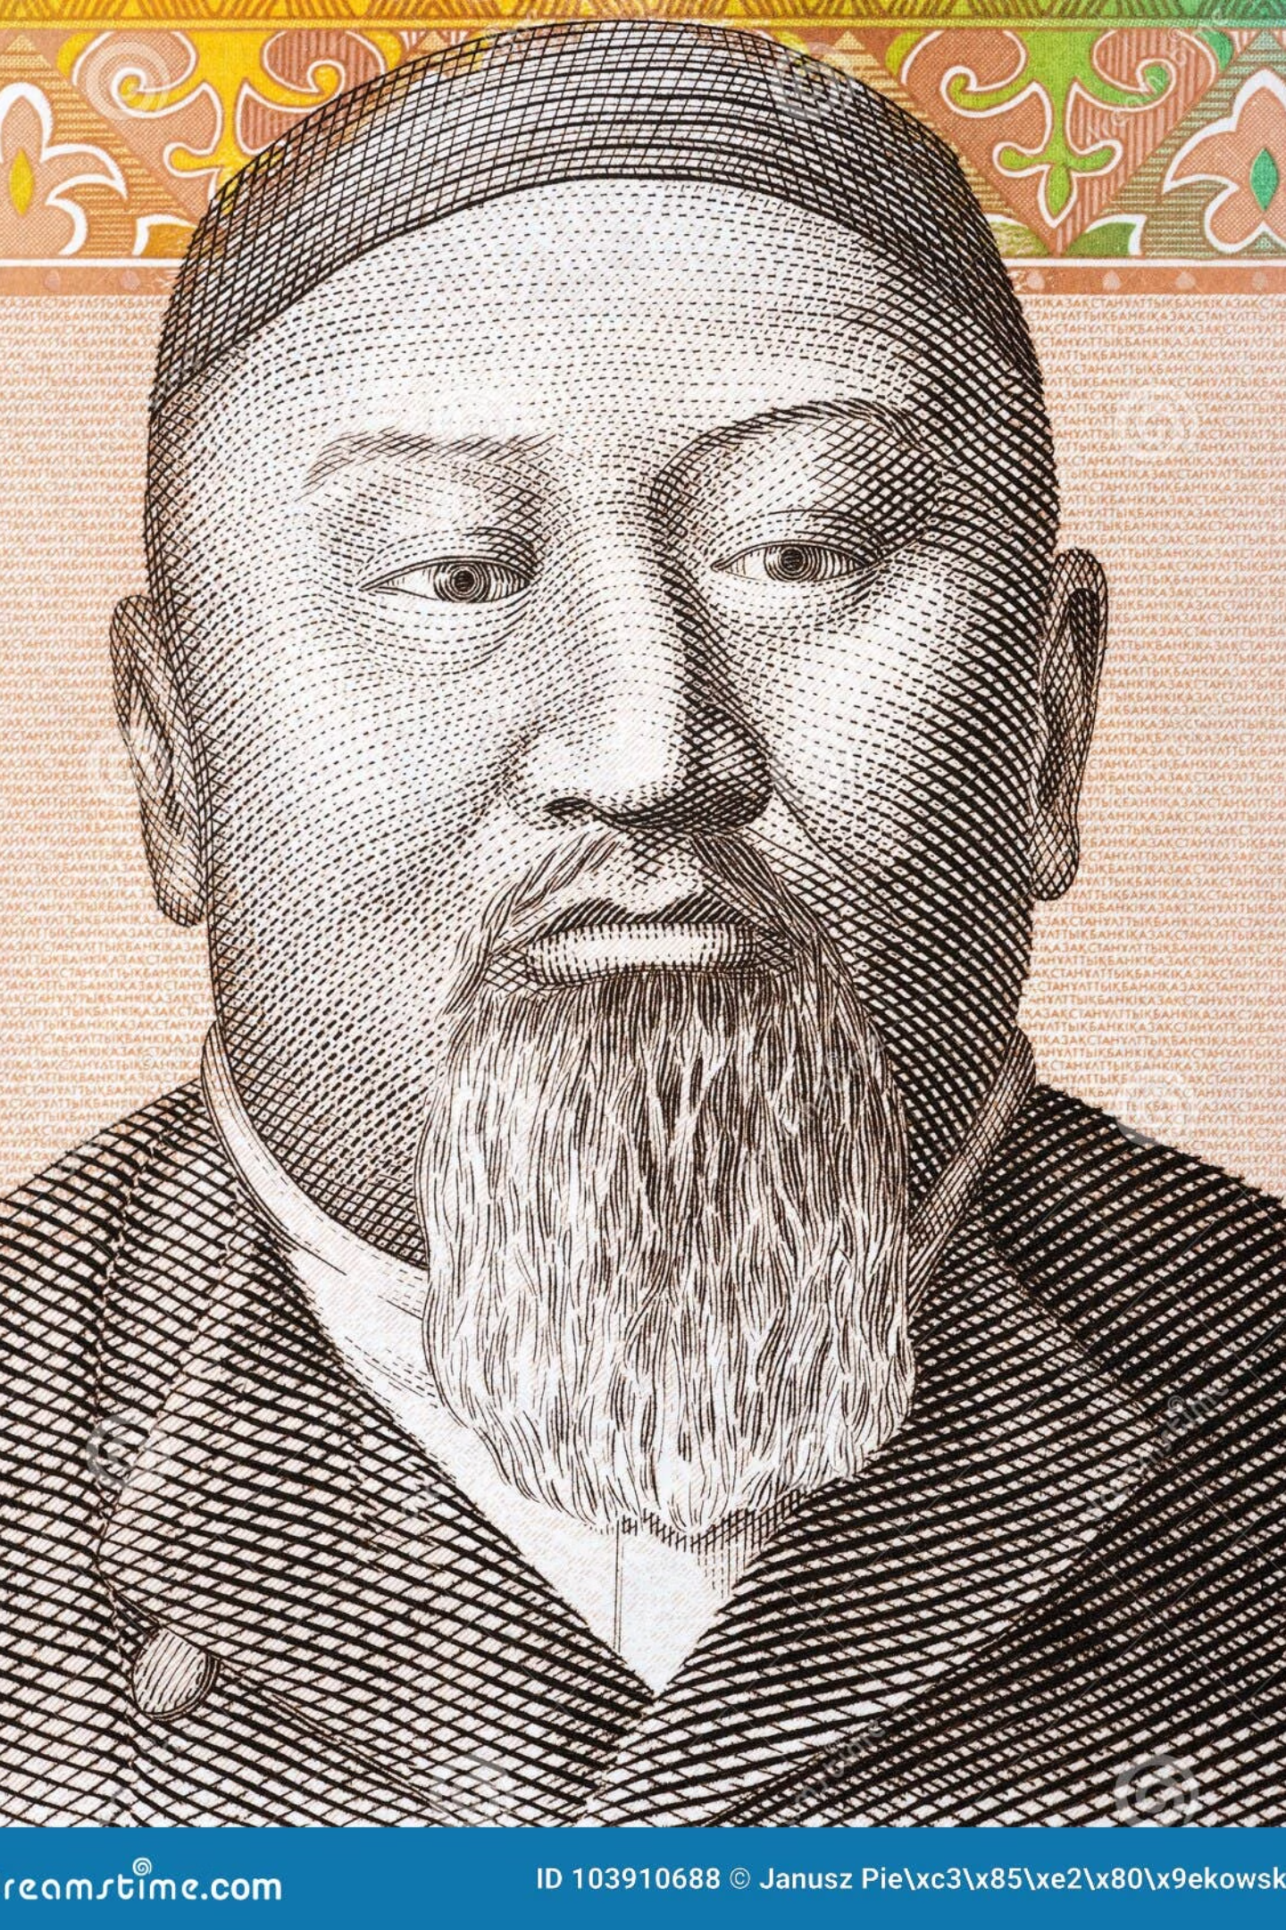
Абай Кунанбаев
Великий мыслитель и просветитель
Жизнь и творчество выдающегося казахского поэта, философа и просветителя, чьи идеи навсегда изменили культурную и интеллектуальную историю казахского народа.

Slide 2
Жизненный путь Абая: От истоков до прозрения
Рождение и юность
Путь к мудрости
Абай Ибрагимович Кунанбаев родился в 1845 году в степи Восточного Казахстана в семье влиятельного биев — казахских судей. Его отец Кунанбай был уважаемым человеком, его мать Улжан славилась умом и добротой. С детства Абай проявлял необычайные способности к учению и поэзии, впитывая знания как восточной, так и европейской культуры.
Зрелые годы Абая были посвящены глубокому переосмыслению роли казахской культуры в контексте исторических перемен. Он странствовал по степи, встречался с простыми людьми, духовными лидерами и учёными. Каждая встреча, каждый разговор обогащали его понимание жизни.
Абай осознал, что казахский народ стоит на перекрёстке цивилизаций и нуждается в духовном возрождении. Эта мысль побудила его взяться за перо, чтобы через слово пробудить в соотечественниках желание к знаниям, развитию и нравственному совершенству.
В юности он получил образование, редкое для своего времени: изучал арабский, персидский и русский языки, знакомился с произведениями классических авторов. Эти знания стали фундаментом его будущего творчества и философских взглядов.

Slide 3
Наследие Абая: "Слова назидания" и их значение
Самое знаменитое произведение Абая — цикл "Слова назидания" (Қара сөздер) — представляет собой сборник философских размышлений, обращённых к молодёжи и ко всему народу. Эти слова, произносившиеся как наставления, проникнуты глубокой мудростью, этической глубиной и практической жизненной наблюдательностью.
Завершающие слова
Средние слова
Первые слова
Говорят о будущем, о надежде на возрождение казахской культуры и её интеграцию в мировое духовное пространство. Содержат призывы к единству, миру и взаимопониманию.
Затрагивают вопросы образования, просвещения, необходимости изучения наук и искусств. Абай убеждает в том, что без знаний невозможно подлинное развитие личности и общества.
Открывают цикл размышления о назначении человека, о смысле жизни и моральной ответственности каждого индивидуума перед обществом и перед своей совестью.
Более тридцати "Слов назидания" разного объёма — от кратких афоризмов до пространных трактатов — представляют собой не просто литературные произведения, но живой диалог мыслителя со своим народом, попытку вдохновить его на путь духовного совершенствования.

Slide 4




Философия Абая: Гуманизм, просвещение и народность
Философское учение Абая покоится на трёх столпах: глубочайшем гуманизме, безусловной вере в силу просвещения и органической связи с национальной культурой и духом казахского народа.
Просвещение
Образование рассматривалось им как главный инструмент прогресса. Абай настаивал на необходимости изучения наук, литературы, истории и искусства, считая знания ключом к улучшению жизни и развитию общества.
Гуманизм
Абай видел в каждом человеке бесценную личность, достойную уважения и развития. Он выступал против социального неравенства и несправедливости, проповедуя равное достоинство всех людей независимо от происхождения.
Народность
Все его идеи были глубоко укоренены в казахской культуре и традициях. Абай не отвергал национальное наследие, но призывал его обновить, обогатить контактом с достижениями мировой цивилизации.

Slide 5



Абай в мировой культуре: Переводы и признание
Творчество Абая давно вышло за границы Казахстана, завоёвывая признание во всём мире. Его произведения переведены на десятки языков — русский, английский, французский, немецкий, китайский и многие другие. Каждый новый перевод открывает его мысли для новых поколений читателей на разных континентах.
Первые переводы
Международное распространение
Академическое изучение
Начались в советский период, когда произведения Абая стали доступны русскоязычной аудитории, что значительно расширило его влияние.
Абай стал предметом серьёзного академического анализа в университетах мира. Его философия изучается в контексте мировой интеллектуальной истории.
После независимости Казахстана интерес к Абаю возрос многократно. Его идеи о мире, просвещении и гуманизме резонируют с современными ценностями.
Сегодня Абай признан ЮНЕСКО одним из выдающихся деятелей мировой культуры. Его 175-летие отмечалось международными конферениями и выставками, подчеркнув универсальность его идей и вечную актуальность его наследия.

Slide 6
Абай сегодня: Вдохновение для нового поколения
В XXI веке идеи Абая продолжают вдохновлять. Молодёжь казахского мира обращается к его "Словам назидания", ища в них ответы на вечные вопросы о смысле жизни, нравственности и предназначении человека. Его философия гуманизма приобретает новую актуальность в эпоху глобальных вызовов и социальных преобразований.
Духовный ориентир
Педагогическое наследие
Символ единства
Абай остаётся вдохновляющим образцом для писателей, философов и общественных деятелей. Его синтез традиции и модернизма показывает путь культурного развития без потери национальной идентичности.
Его методы обучения и нравственного воспитания через живой диалог и практическую мудрость находят применение в современной педагогике и системах образования казахских учебных заведений.
Абай символизирует возможность мирного диалога между культурами и цивилизациями. В его творчестве встречаются восток и запад, древность и современность, создавая модель конструктивного взаимодействия.
Наследие Абая Кунанбаева — это не просто страница истории, это живой источник мудрости, который продолжает питать умы и сердца людей. Его голос, раздавшийся в степи два столетия назад, звучит и сегодня, напоминая нам о вечных ценностях гуманизма, просвещения и духовного совершенствования.

